Slide 1



Анализ логов в clickhouse
ClickHouse для инженеров и архитекторов БД

Slide 2


Меня хорошо видно
& слышно?

Slide 3
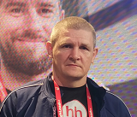
Защита проекта
Тема: Анализ логов в clickhouse
Поповичев Алексей
DBA в HH

Slide 4
План защиты
Цель и задачи проекта
Какие технологии использовались
Что получилось
Выводы
Вопросы и рекомендации

Slide 5
Цель и задачи проекта
Цель проекта: Получить практику использования clickhouse на примере централизованного сбора логов, обеспечить удобный и быстрый поиск по логам. Собрать инфографику событий в логах
1 | Разработать схему сбора и передачи логов в clickhouse
2. | Установить и настроить компоненты схем
3. | Визуализировать данные в виде дашборда
4. | Сделать выводы по результатам анализа данных

Slide 6




Общая схема обработки логов
Генерация логов
Сбор логов
Kafka
Clickhouse
При большой нагрузке перед Clickhouse скорее всего придётся ставить какой то парсер-обработчик данных/буфер — компонент для парсинга, фильтрации, преобразования логов, (Logstash, NiFi, собственные скрипты,Reddis)

Slide 7
Какие технологии использовались
1. | Bash
2. | Filebeat
3. | Kafka
4. | Clickhouse
5. | ApachSuperset
6. | Grafana

Slide 8
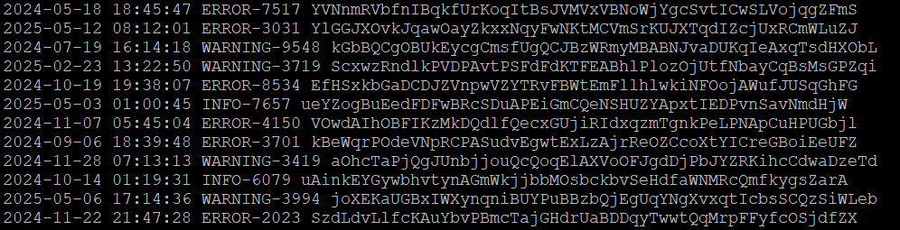
Что получилось
Генерация логов
Filebeat
filebeat.inputs:
- type: log
id: logs_from_file
enabled: true
paths:
- /analyze_logs/logs.txt
scan_frequency: 5s
tail_files: true
output.kafka:
enabled: true
hosts: ["192.168.1.91:9092"] # Адреса брокеров Kafka
topic: "logs_to_clickhouse_topic" # Имя Kafka-топика
codec.format:
string: '%{[message]}'

Slide 9

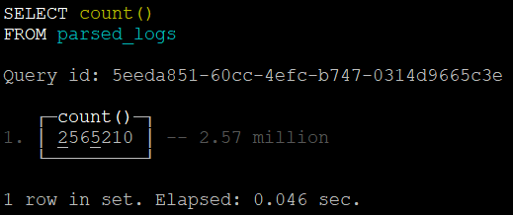
Что получилось
Kafka
bin/kafka-storage.sh format -t 263b5528-f31f-4b58-86c6-b78a7ba4674e -c config/server.properties --standalone
bin/kafka-server-start.sh -daemon config/server.properties
bin/kafka-topics.sh --create --topic logs_to_clickhouse_topic --bootstrap-server localhost:9092
bin/kafka-topics.sh --describe --topic logs_to_clickhouse_topic --bootstrap-server localhost:9092
bin/kafka-console-consumer.sh --topic logs_to_clickhouse_topic --from-beginning --bootstrap-server localhost:9092
Clickhouse Базовый сбор логов и парсинг
SELECT * FROM parsed_logs LIMIT 3
Query id: 9c752d45-b6ab-4a31-99e3-b0a3376ae7f2
┌─created_date─┬─created_time─┬─type_message─┬─message_code─┬─message_text────────────────────────────────────────────┐
1.│ 2024-05-16 │ 12:54:54 │ INFO │ 5489 │ LuizezyjWeZEDdHAwdcsLrFeDNbRJOlpKWnddPVoCPUarsAvItytqVy │
2.│ 2024-05-16 │ 12:55:21 │ WARNING │ 7432 │ eeegyNkuveDSZFQhlbyZfgOoTuBiKDLTnhvSIjeJqKoCPPYQijtnOhA │
3.│ 2024-05-16 │ 13:21:47 │ ERROR │ 6225 │ eOpuWsIhiriOtAmtJgNiXPjraoXKvWfREAseKGIaPvwBZVvQBUqyCwl │
└──────────────┴──────────────┴──────────────┴──────────────┴─────────────────────────────────────────────────────────┘
3 rows in set. Elapsed: 0.007 sec.

Slide 10
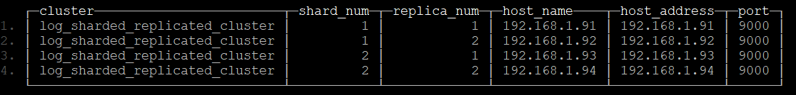
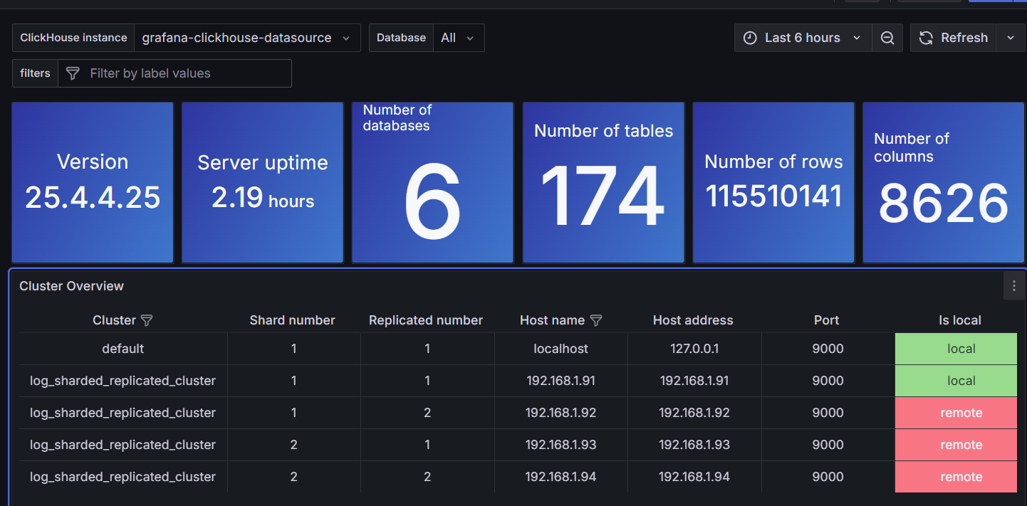
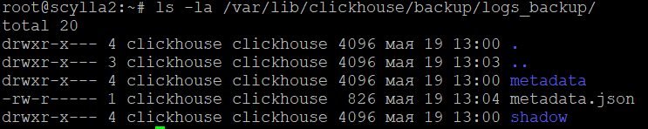
Что получилось
Clickhouse: создание реплик, шардов, проекций.
Переливка данных
Настроен базовый мониторинг кластера
Настроен локальный бэкап

Slide 11
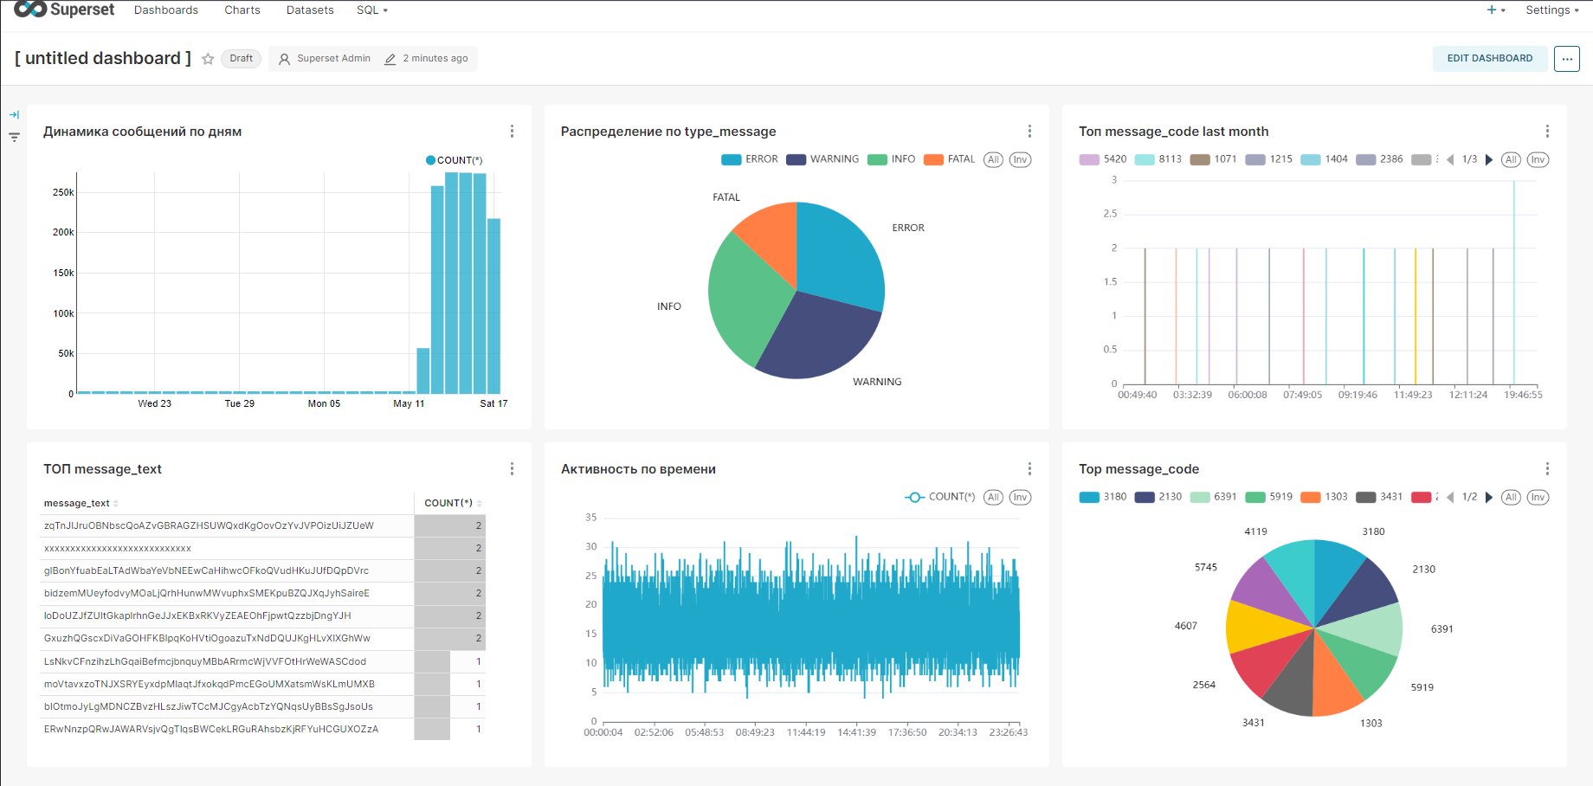
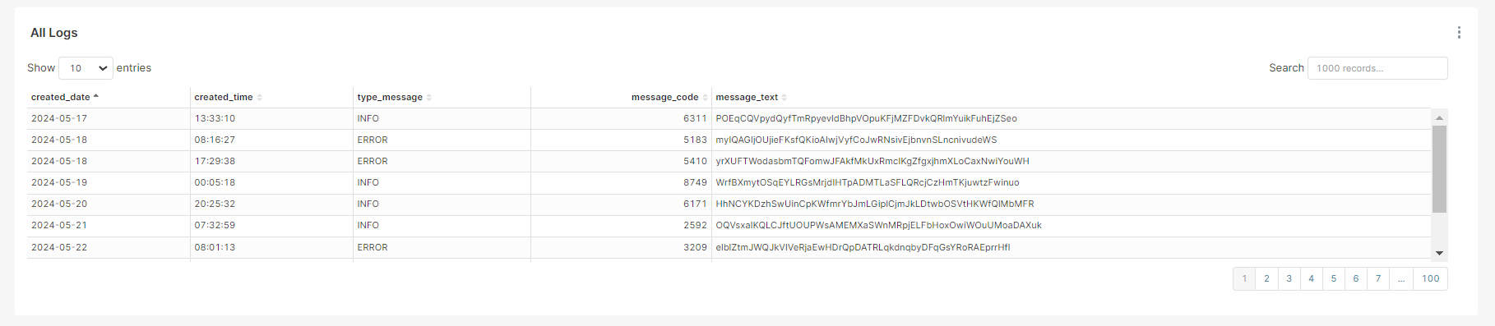
Что получилось
Supeset. Настроена визуализация данных

Slide 12
Что получилось
#issue1: StorageKafka (kafka_source_logs): Error during draining: Local: Required feature not supported by broker
#Fix1: sudo apt-get update; sudo apt-get install --only-upgrade clickhouse-server clickhouse-client clickhouse-common-static ClickHouse server version 25.4.4
#issue2: pip install clickhouse-sqlalchemy clickhouse-sqlalchemy error: command 'gcc' failed: No such file or directory
#Fix2: pip install clickhouse-connect
#issue3: не работает репликация не смотря на то что указаны IP хостов
#Fix3: в /etc/hosts явно указать ip адреса для хостов участвующих в репликации

Slide 13
Выводы
1. | Практический опыт получен.
2. | При развёртывании из пакетов часто возникают проблемы.
3. | Общее время около 2 недель (14x4=56 часов )
4. | Получил полезные знания по внутреннему устройству. Планирую развиваться в сторону инфраструктуры.
5. | Нужно больше практики.
6. | Вариантов реализации схем обработки очень много и требуется либо обширный опыт работы со многими системами либо тестирование.

Slide 14
Вопросы и рекомендации
+
–
если есть вопросы
если вопросов нет

Slide 15

Спасибо за внимание!

Slide 16


